Slide 1
Урок ИЗО в 5 классе по программе Б.М. Неменского
Тема урока: «Народный праздничный костюм».
Учитель: Сочинова Л.А.

Slide 2
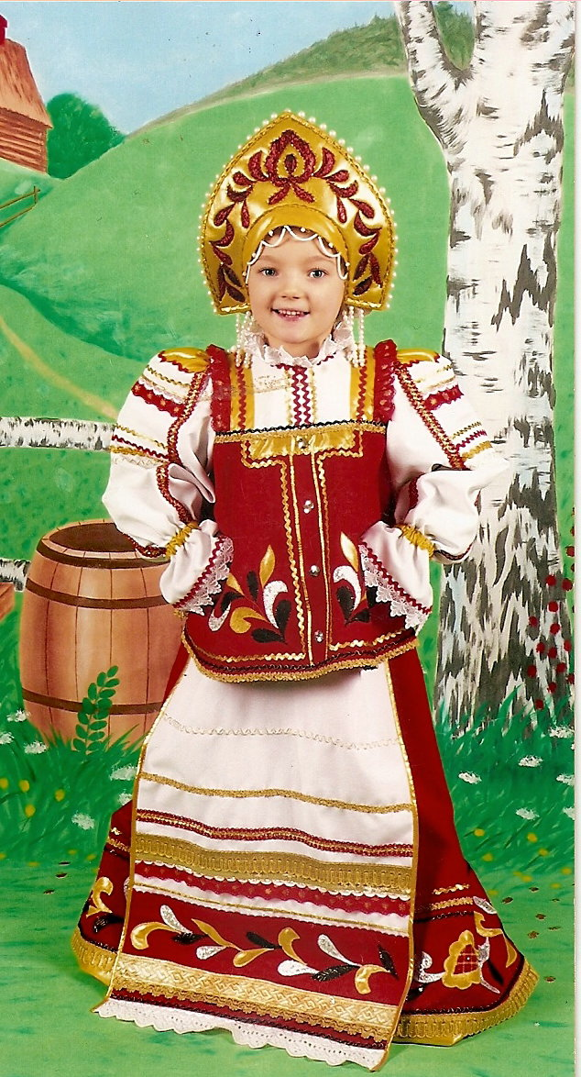
«Курицу не накормишь, а девицу не нарядишь»

Slide 3
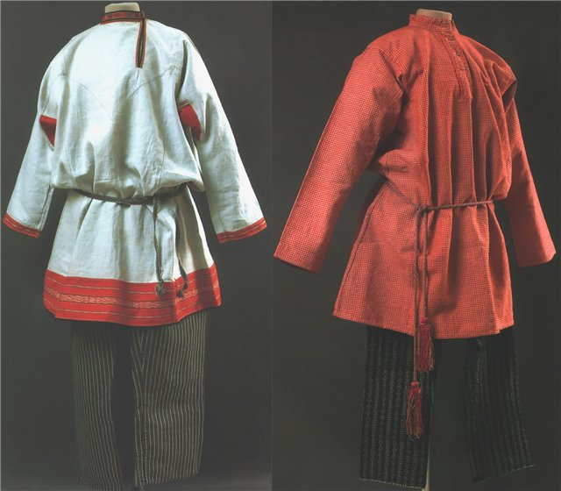
Мужской праздничный костюм.

Slide 4
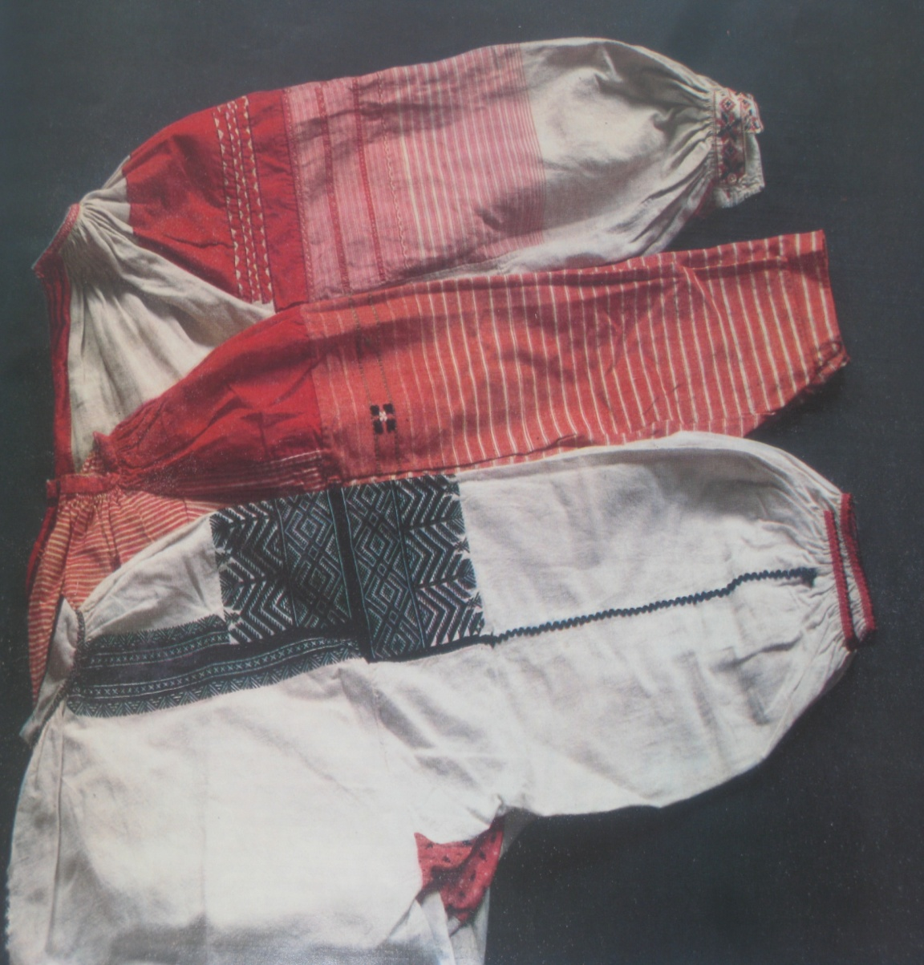
Рубаха украшалась вышивкой.

Slide 5
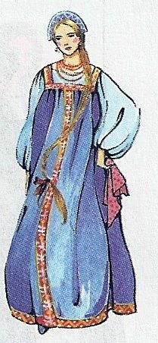
Женский праздничный костюм.

Slide 6
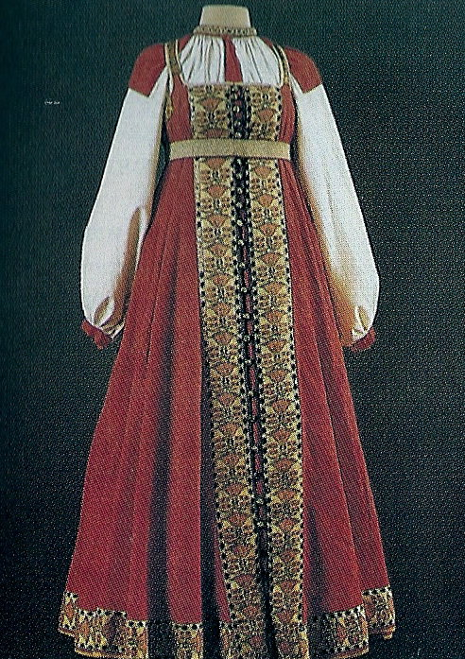
Рубаха. Сарафан.

Slide 7
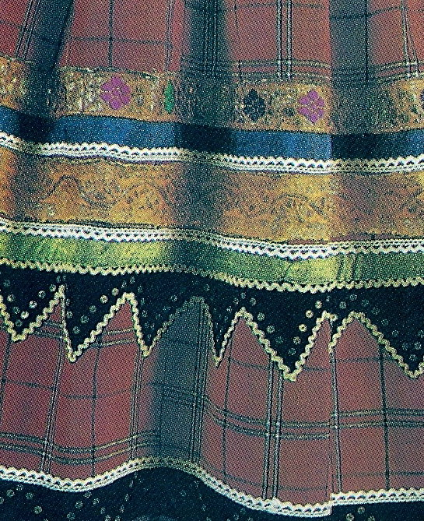
Украшения костюма.
Слава божеству!
Праздник.
Просьба плодородия.
Благодарность богу
за содеянное.

Slide 8
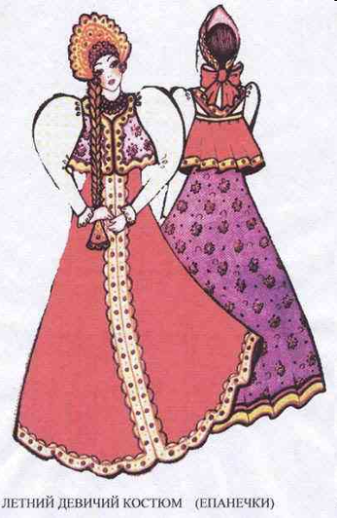
Епанечка.

Slide 9
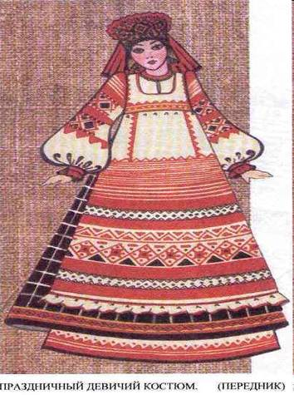
Поневный комплекс

Slide 10
Передник.

Slide 11
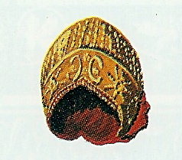
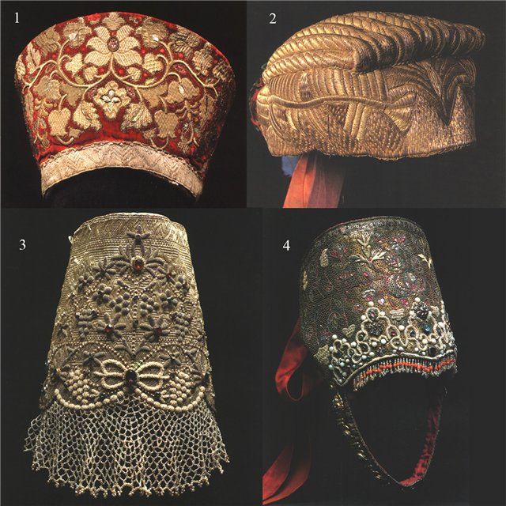
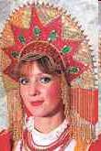
Головной убор.

Slide 12
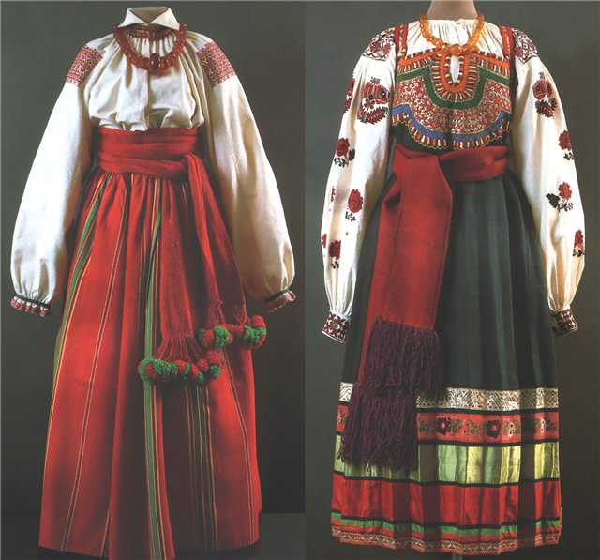

Slide 13
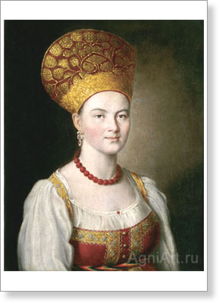
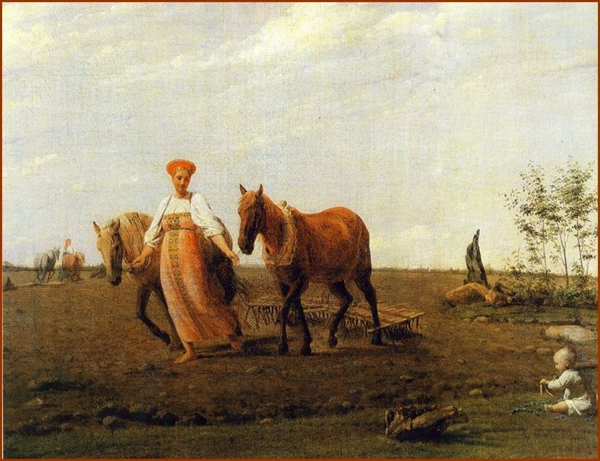
Русский народный костюм в произведениях известных художников
Аргунов «Портрет неизвестной в русском костюме».
В.Е. Маковский «Крестьянка»
А.Г. Венецианов «На пашне. Весна».

